Slide 1
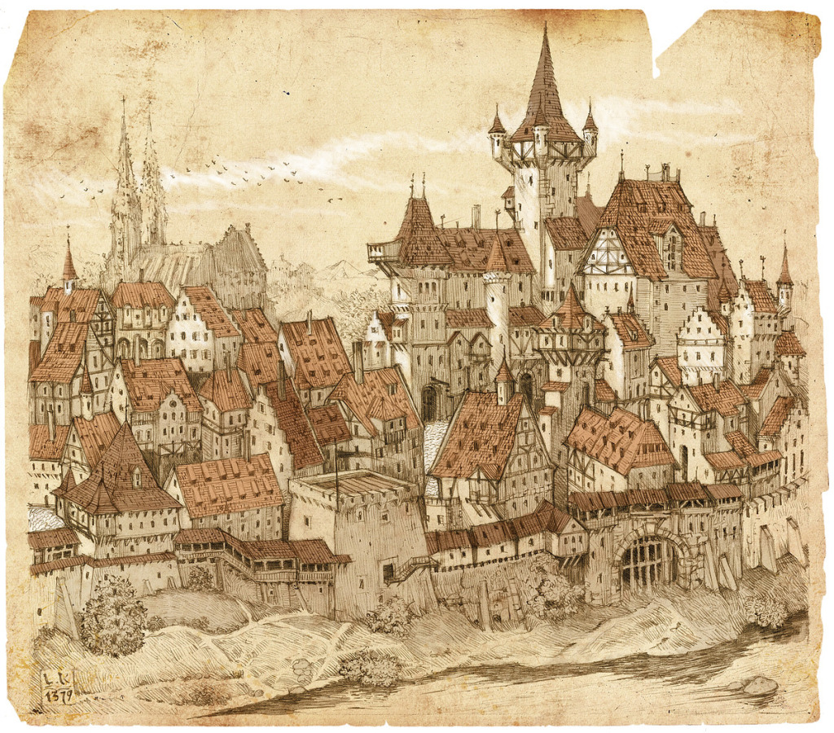
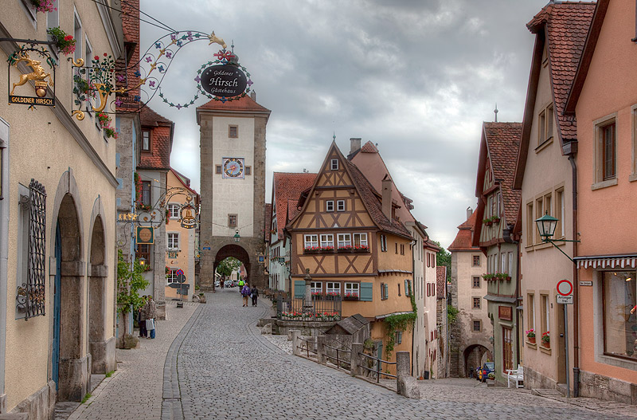
Формирование средневековых городов. Городское ремесло
Ротенбург, Германия

Slide 2
План урока:
Изменения в общественной жизни.
Возникновение в Европе множества городов.
Борьба городов с сеньорами.
Мастерская городского ремесленника.
Цехи — союзы ремесленников.

Slide 3
1. Изменения в общественной жизни (стр. 103-104):
Появление новых орудий труда
Рост урожаев, численности скота
Развитие металлургии
Отделение ремесла от сельского хозяйства

Slide 4
2. Возникновение в Европе новых городов.
Предположите, почему названия многих средневековых городов имеют окончания: «бург», «берг» (крепость), «форд», «фурт» (брод), «бридж» (мост) или начинаются с приставки «Сен-», «Сент-», «Сан-» (святой), «честер» (лагерь). Используя карту «Развитие ремесла и торговли в Европе в XIV в.» учебника (с. 106—107), найдите как можно больше названий городов, имеющих такие окончания или приставки.

Slide 5
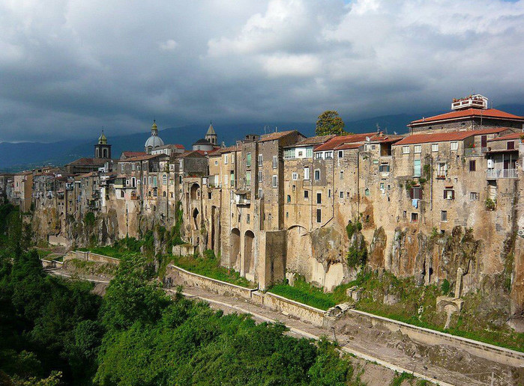
Вывод:
Средневековые города возникали на перекрестках дорог, у речных переправ, удобных морских гаваней, стен монастырей и замков феодалов
Бюргер – постоянный житель города
Сант’Агата-де’-Готи, Италия

Slide 6
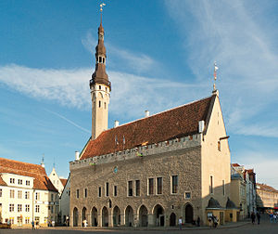
3. Борьба городов с сеньорами – XII-XIII века
Выплата сеньору выкупа
Вооружённая борьба
Коммуна – самоуправляющийся город, освободившийся от власти сеньора
Почему бюргеры стремились освободиться от «опеки» сеньора? (стр. 107-108)
Таллин, Эстония

Slide 7
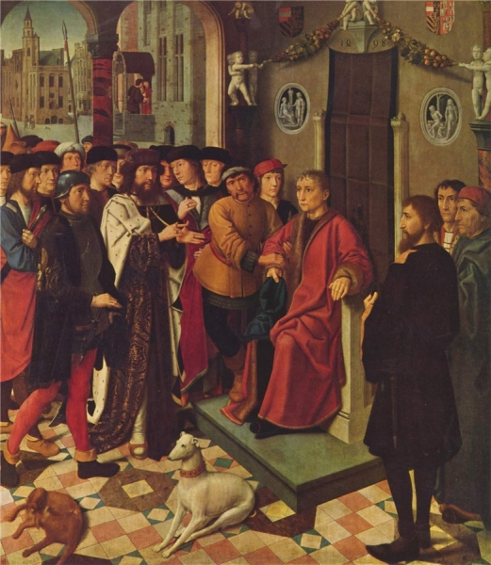
Обсудим ситуацию (стр. 108-109):
герцог Конрад фон Церинген, владевший многими поместьями, подал 3 апреля 1202 г. в суд города Дибурга (Германия) жалобу на двоих его жителей: Германа и Людвига. Герцог утверждал, что оба они лично зависимые от него крестьяне, что они бежали из его поместий осенью 1201 г. и должны вернуться назад. Но Герман доказал при помощи 7 свидетелей, что живёт в городе с 1 марта 1201 г., а Людвиг заявил, что он лично свободный. Какое решение примет городской суд?

Slide 8
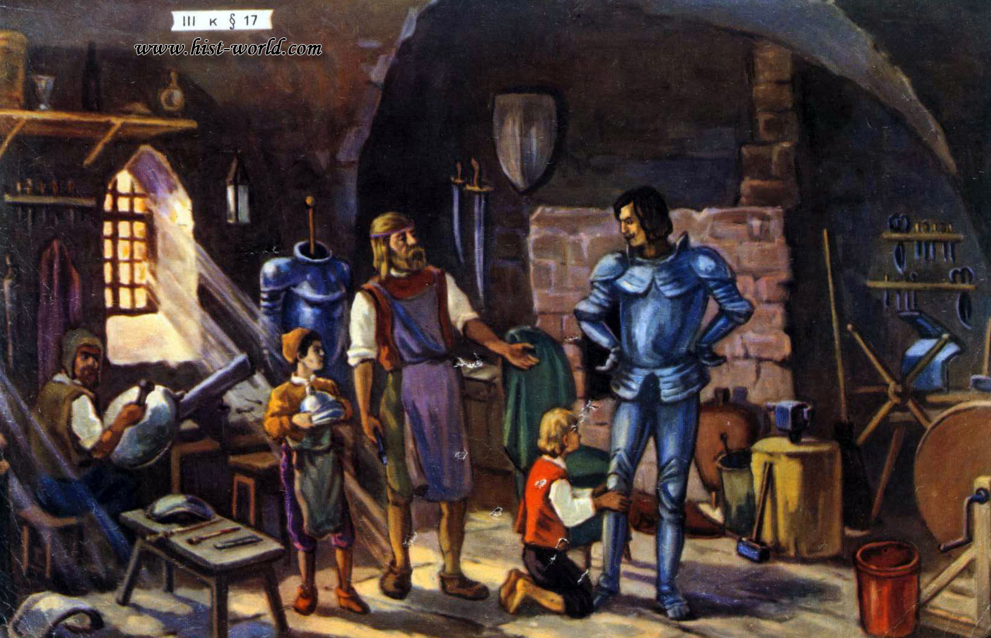
4. Мастерская ремесленника (стр. 109)
Составьте рассказ о труде ремесленника, ответив на вопросы:
Где и как работали ремесленники?
Какую продукцию они выпускали?
Кто работал в мастерской?
Кто такой подмастерье и как он мог стать мастером?
В мастерской средневекового оружейника (современный рисунок)

Slide 9
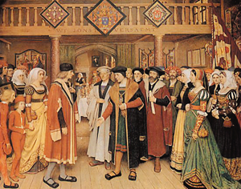
Цех
Праздники, торжества, рождение, похороны
Хозяйственный союз
Дружина самообороны
Своя церковь и свой святой покровитель
Герб, знамя, устав
– союз ремесленников одной специальности, проживавших в одном городе
Домашнее задание: читать стр. 103-112, отв. на вопр. 1, 2, 9.
Средневековый корпоратив

